Slide 1
Técnicas básicas para conversar com dados em planilhas
Marcelo Soares marcelo@intelitexto.com

Slide 2
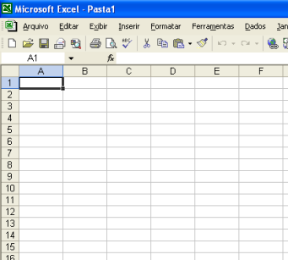
O que é uma planilha?
Tipo mais comum de organização de bancos de dados.

Slide 3
Informações comparáveis e classificáveis, organizadas em linhas e colunas.
Permite cálculo automático de muitos valores.
Mais usada: Excel, da Microsoft.
Gratuitas: Libre Office, Google Spreadsheets.
Resolvem 99% dos problemas com dados.

Slide 4
Onde obter os dados?
Outras planilhas
Digitação própria
Tabelas em sites (copiando, importando)
Importando .csv
Convertendo PDF
APIs
Robôs (scraping)

Slide 5
Tabelas em sites
Os dados estão “na cara”.
Muitas vezes, podem ser até achados no Google.
Podem estar desatualizados, porém, dependendo do site.

Slide 6
CSV
É um arquivo leve, de texto.
Muita informação, zero formatação.
Rápido de baixar, fácil de armazenar.
Não é proprietário: qualquer programa abre.

Slide 7
O site precisa estar preparado para oferecer, porém...
http://transparencia.gov.br/faleConosco/perguntas-tema-download-dados.asp

Slide 8
Formatos dos dados
Legíveis por máquinas:
Txt
Csv/tsv
Xls/xlsx/odf

Slide 9
Dados limpinhos:
Cada variável é uma coluna
Cada caso é uma linha
Cada tabela é um tema

Slide 10
Meu nome é PDF. Eu existo apenas para tirar seu sono.

Slide 11
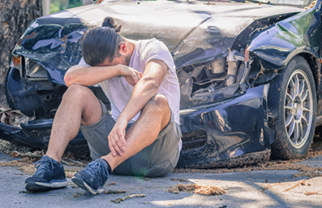
Vamos ver as mortes no trânsito na sua cidade?
http://www.infosiga.sp.gov.br/

Slide 13
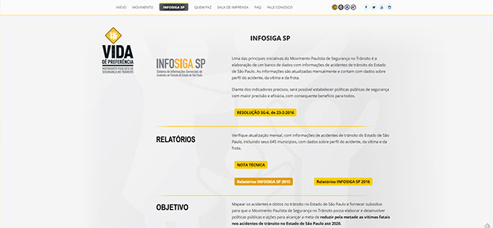

Slide 15
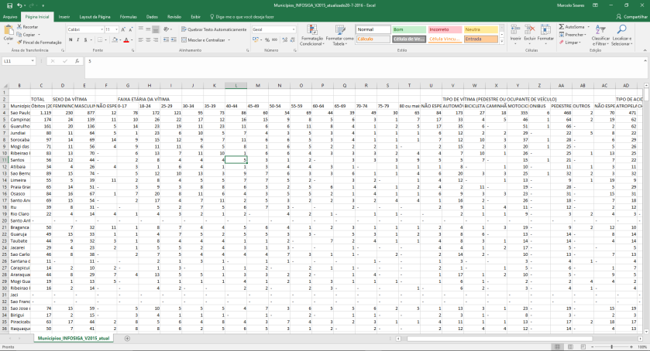
35 colunas
646 linhas

Slide 16
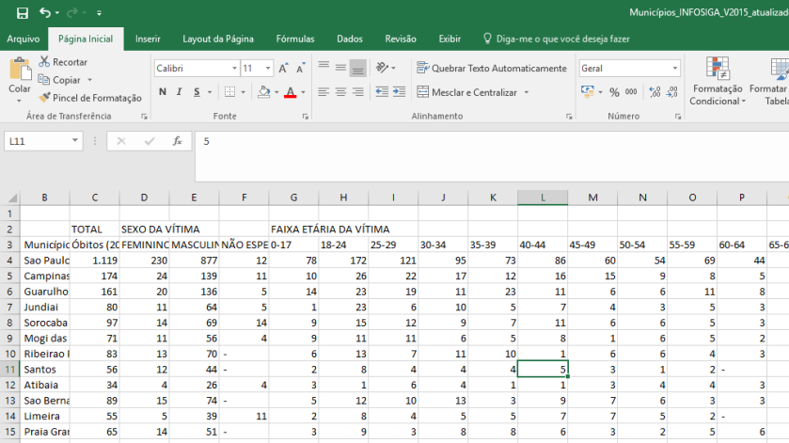

Slide 17
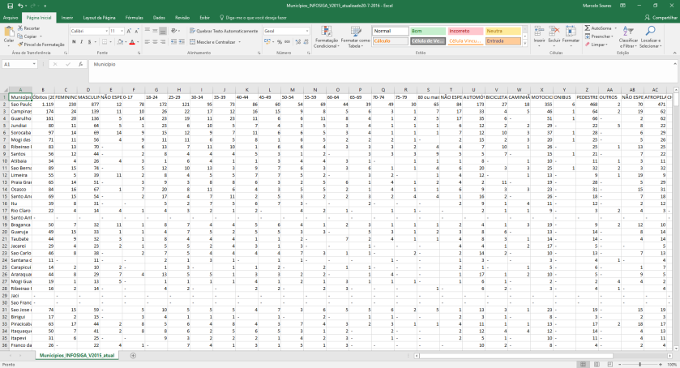
Tirei linhas de cima e coluna da esquerda

Slide 18
Classificar
Serve para ordenar os dados, do maior para o menor, do menor para o maior. Ou seja: faz rankings.

Slide 19
Você escolhe uma coluna por onde fazer essa ordenação. Todas as outras seguem:
Quais são as cidades com mais mortes no trânsito?
Quais são as cidades com mais mortes de pedestres?

Slide 20
Quais são as cidades com menos mortes?
Consigo colocar os municípios em ordem alfabética?

Slide 21
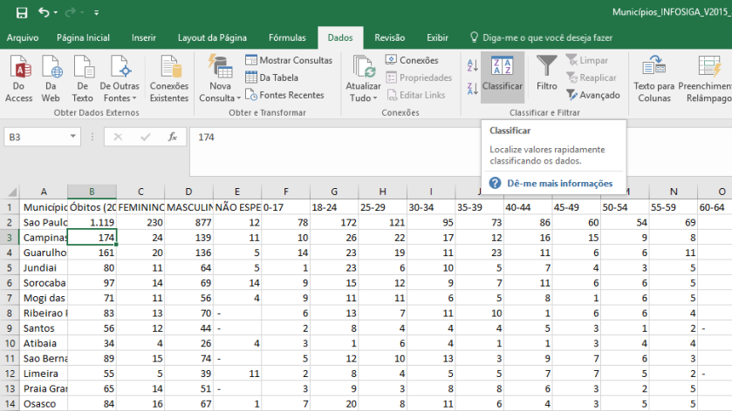
Classificar
Dados

Slide 22
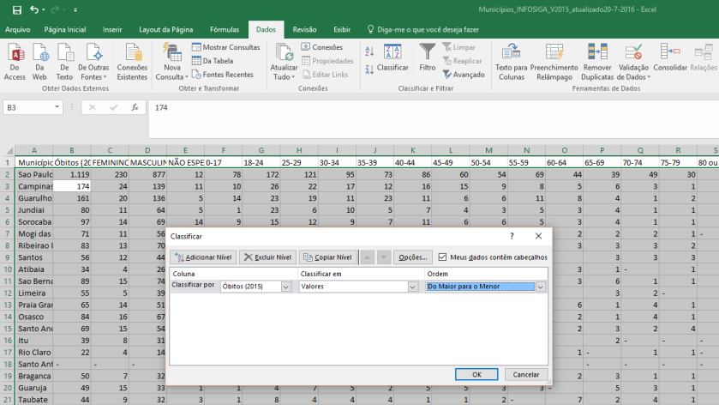
Óbitos (2015)
Do Maior para o Menor

Slide 23
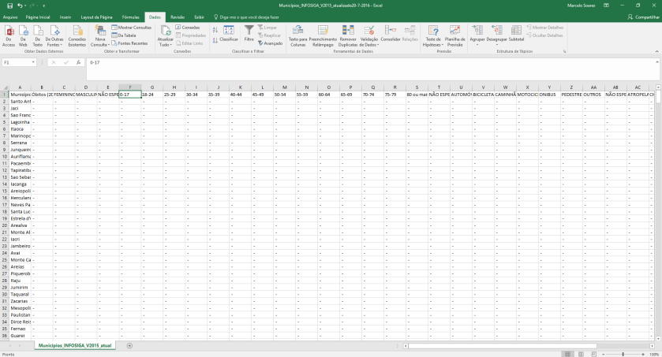
Opa!!!!!

Slide 24
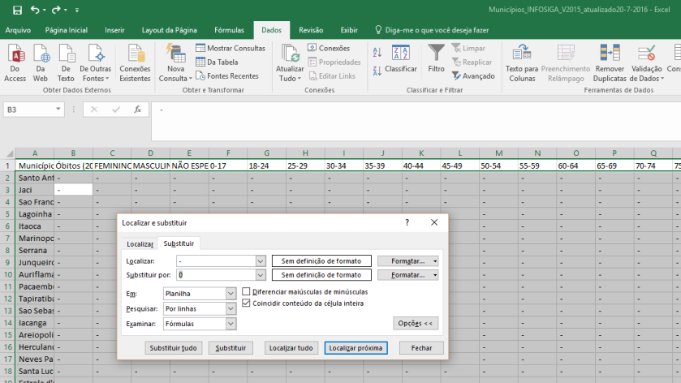

Slide 25
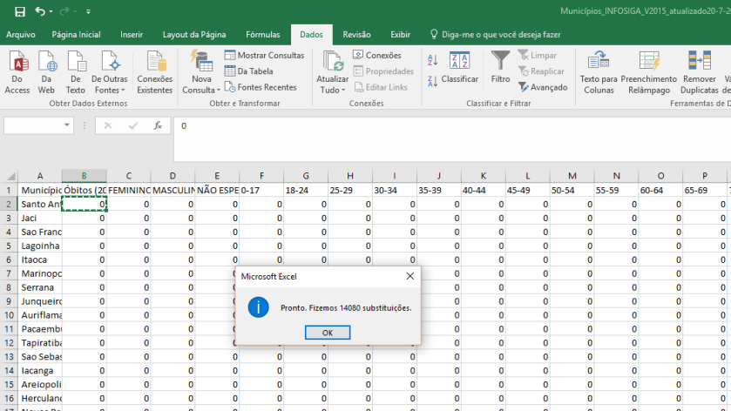

Slide 26
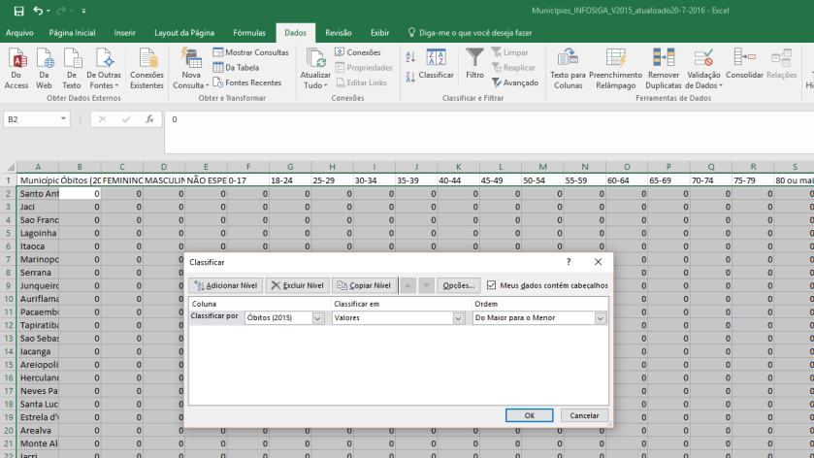

Slide 27
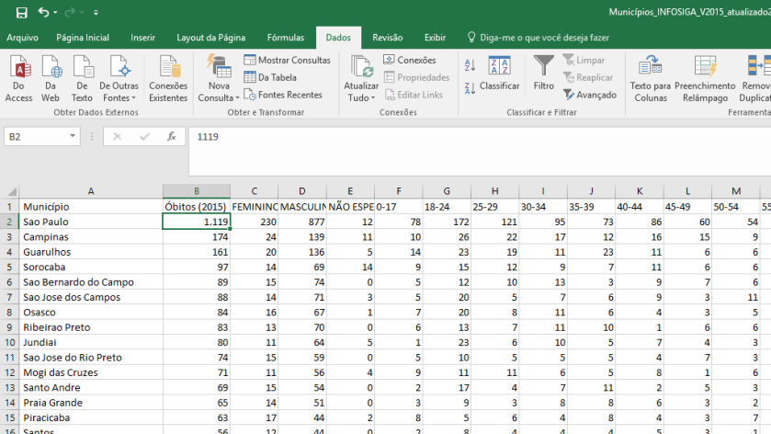

Slide 28
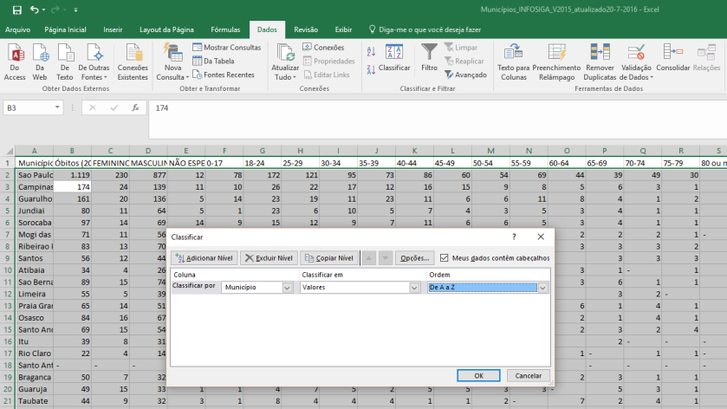
Município
De A a Z

Slide 29
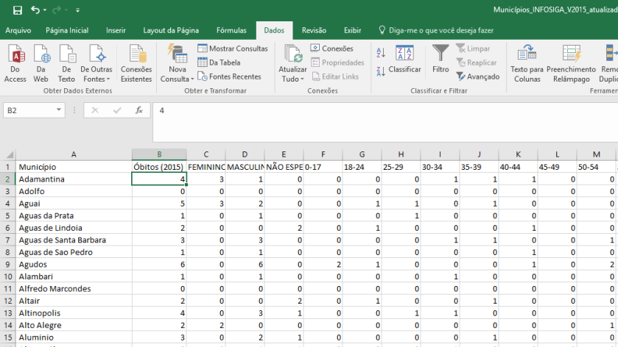

Slide 30
Fórmulas
Informam coisas sobre os dados.
Sempre começam com o símbolo de igual (=).
Permitem testar condições
Qual a porcentagem de mortes de mulheres no trânsito?
Morrem mais pedestres do que motoqueiros?

Slide 31
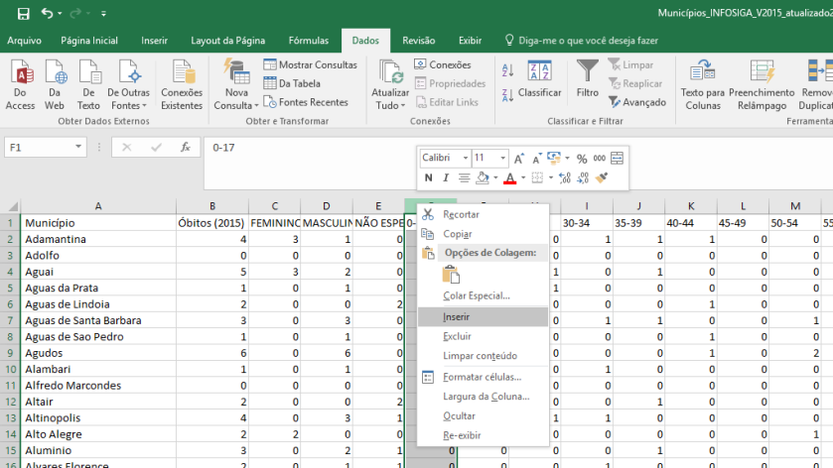
Vamos abrir uma coluna

Slide 32
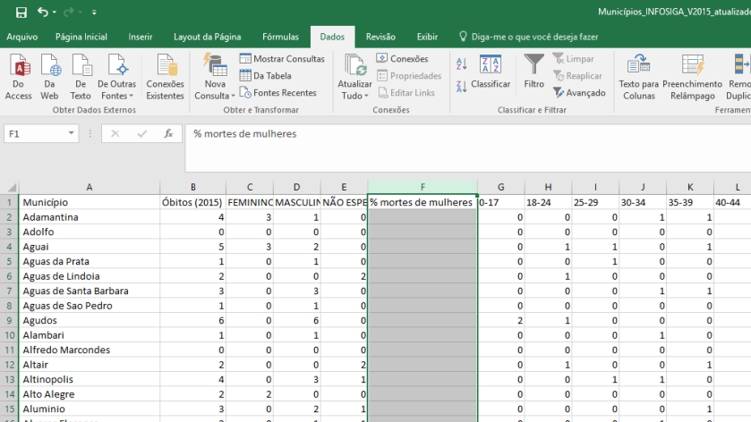
Coluna precisa ter nome

Slide 33
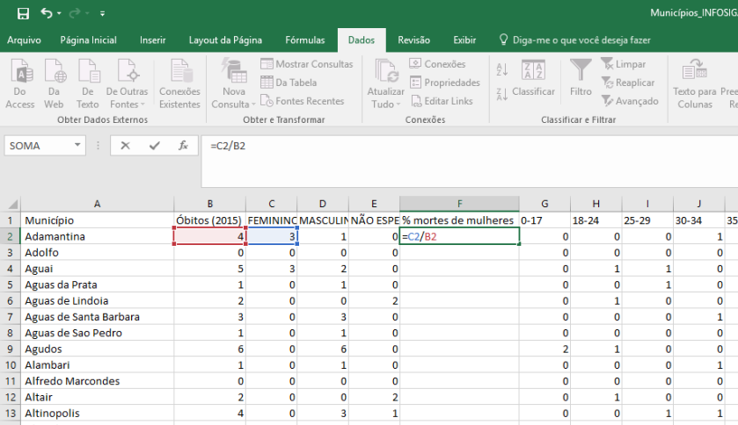
Células têm endereço de batalha naval

Slide 34
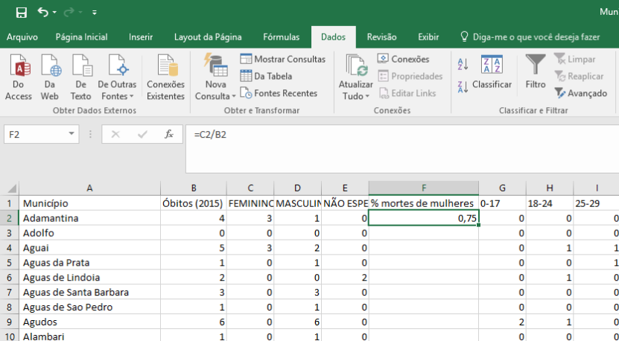
Clique 2x na bolinha

Slide 35
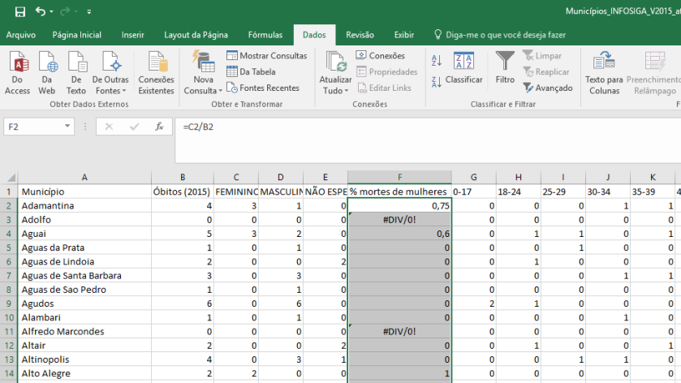
#DIV/0!
Erro: Ninguém morreu
0
Zero: nenhuma mulher morreu

Slide 36
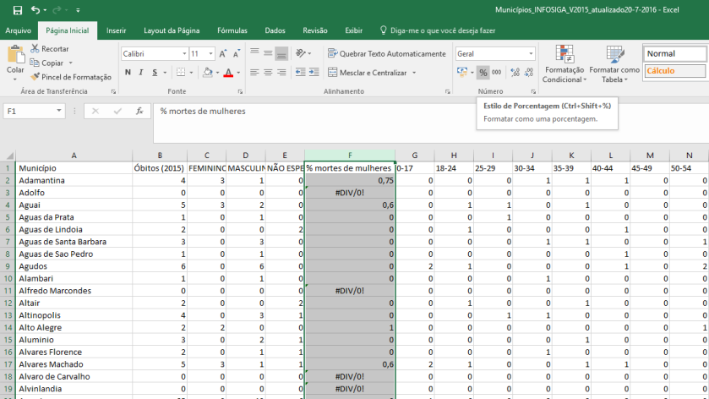
Página Inicial
%

Slide 37
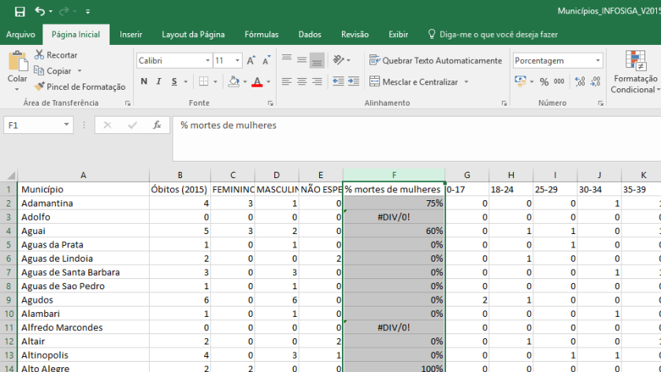

Slide 38
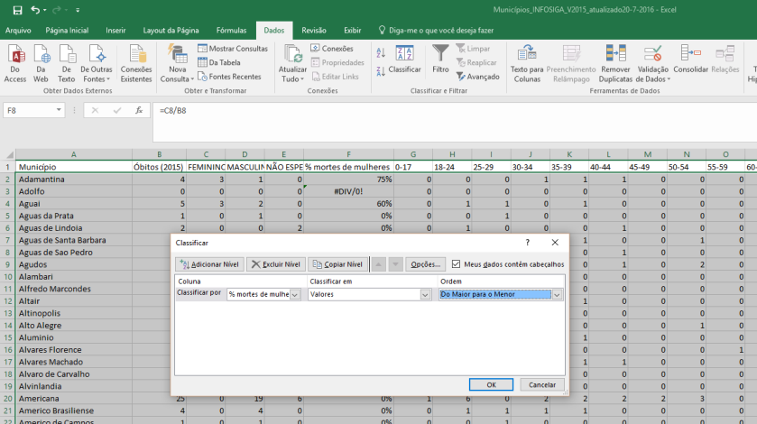

Slide 39
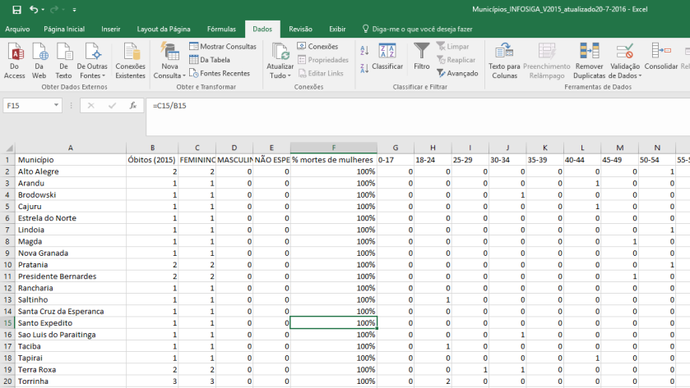
Tirei as células com mensagem de erro

Slide 40
1
1
1
São cidades pequenas

Slide 41
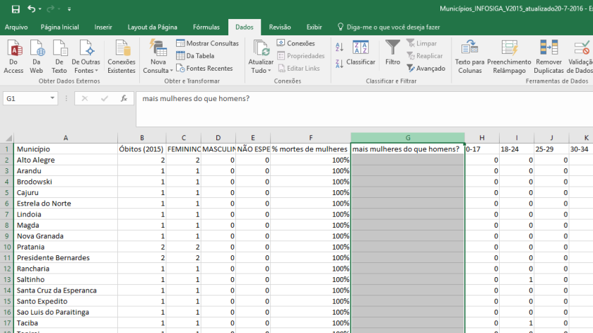
Abri outra coluna

Slide 42
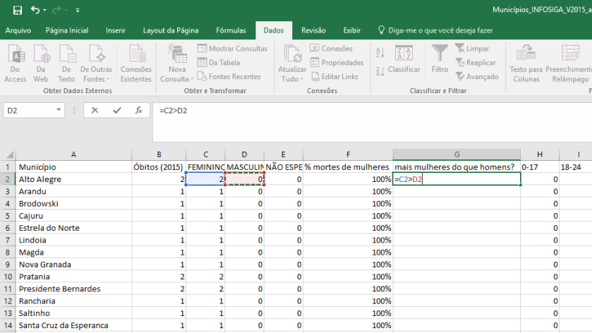

Slide 43
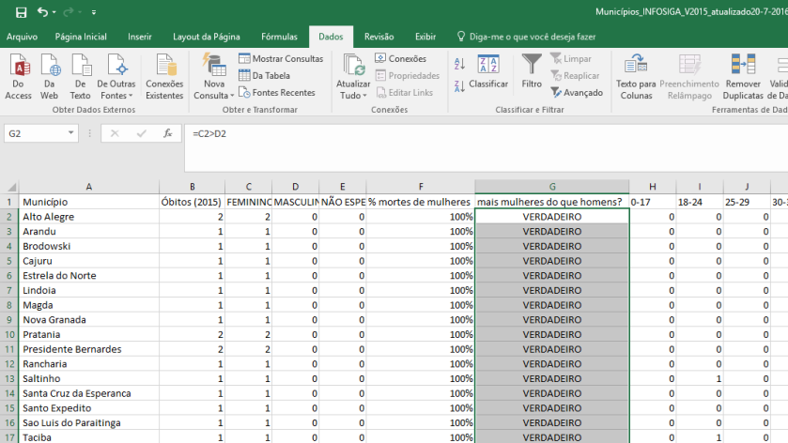

Slide 44
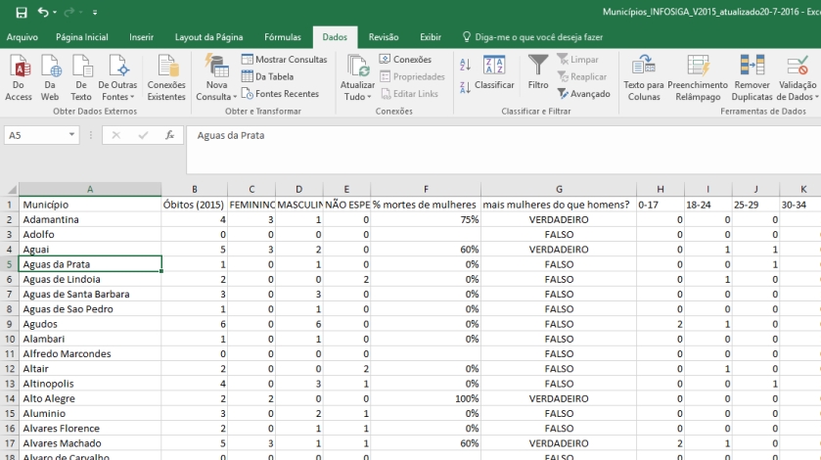

Slide 45
Taxas são fórmulas
Cidades têm tamanhos diferentes.
Criar medidas relativas ajuda a comparar melhor.
Porcentagem é uma taxa. Mortes por dez mil habitantes é outra.
Vamos calcular?

Slide 46
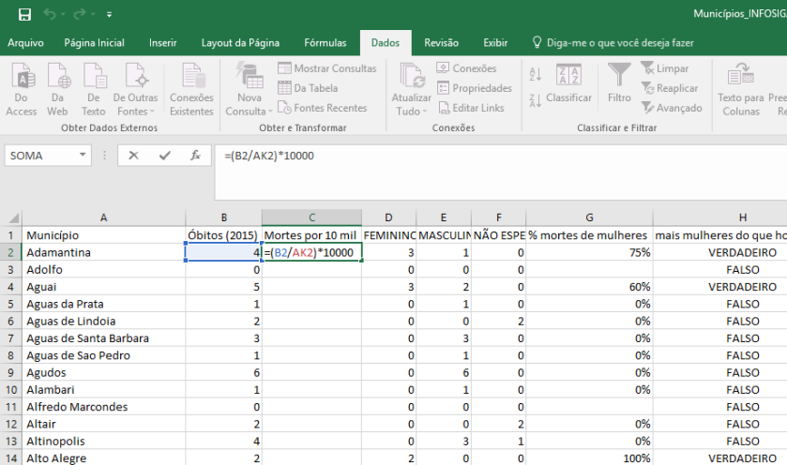
Abri outra coluna;
a coluna AK tem a população

Slide 47
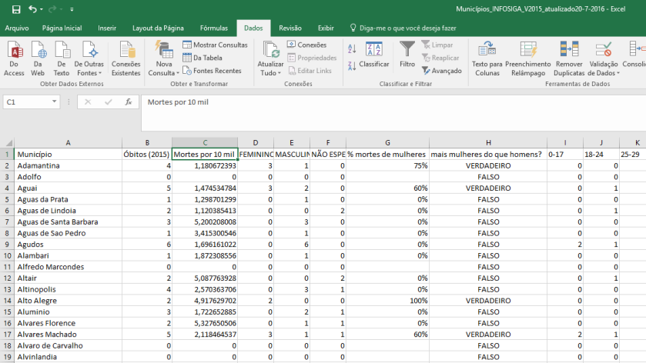
Zero: não houve mortes
0

Slide 48
Fórmulas calculam parâmetros estatísticos
Média
=MEDIA(Ax:Ay)
Mediana
=MED(Ax:Ay)
Desvio padrão
=DESVPAD(Ax:Ay)

Slide 49
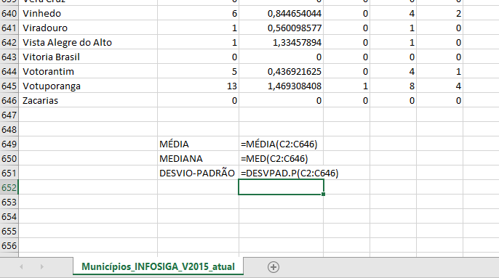
Mas o que é isso?

Slide 50
Qual é a diferença entre a média e a mediana?
Sala de aula do jardim de infância
Idades: 10 alunos de 4 anos, 1 professora de 25
Média de idade: 5,9 anos
Mediana de idade: 4 anos

Slide 51
A diretora, de 52 anos, visita a sala
Média de idade: 9,7 anos
Mediana de idade: 4 anos
A mediana não é afetada pelos extremos

Slide 52
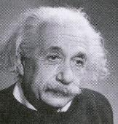
Einstein, um cara fora da curva
70%
55
70
85
100
115
130
145
mentally inadequate
2.3%
low
intelligence 13.6%
above
average
34.1%
high
intelligence 13.6%
superior
intelligence 2.1%
exceptionally
gifted
0.13%
average
34.1%

Slide 53
Einstein, um cara fora da curva
70%
Média ou mediana: centro da distribuição
55
70
85
100
115
130
145
mentally inadequate
2.3%
low
intelligence 13.6%
above
average
34.1%
high
intelligence 13.6%
superior
intelligence 2.1%
exceptionally
gifted
0.13%
average
34.1%

Slide 54
Einstein, um cara fora da curva
70%
55
70
85
100
115
130
145
mentally inadequate
2.3%
low
intelligence 13.6%
above
average
34.1%
high
intelligence 13.6%
superior
intelligence 2.1%
exceptionally
gifted
0.13%
average
34.1%

Slide 55
Einstein, um cara fora da curva
Primeiro desvio padrão: mais de 68% dos casos
70%
55
70
85
100
115
130
145
mentally inadequate
2.3%
low
intelligence 13.6%
above
average
34.1%
high
intelligence 13.6%
superior
intelligence 2.1%
exceptionally
gifted
0.13%
average
34.1%

Slide 56
Einstein, um cara fora da curva
70%
Segundo desvio padrão: mais de 95% dos casos
55
70
85
100
115
130
145
mentally inadequate
2.3%
low
intelligence 13.6%
above
average
34.1%
high
intelligence 13.6%
superior
intelligence 2.1%
exceptionally
gifted
0.13%
average
34.1%

Slide 57
Einstein, um cara fora da curva
70%
Terceiro desvio padrão: mais de 99,5% dos casos
55
70
85
100
115
130
145
mentally inadequate
2.3%
low
intelligence 13.6%
above
average
34.1%
high
intelligence 13.6%
superior
intelligence 2.1%
exceptionally
gifted
0.13%
average
34.1%

Slide 58
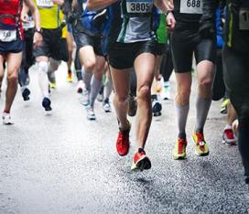
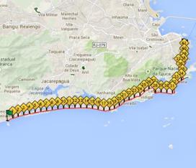
Maratona do Rio, 2013
3.251 atletas completaram os 41 quilômetros.
Vencedor: 138,03 minutos
Média geral de tempo: 259,7 minutos
www.maratonadorio.com.br/es/resultados/

Slide 59
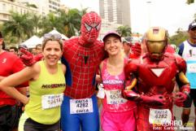
Como se distribuem os atletas?
Média: 259,7 min
Homem-Aranha: 244 min
Campeão: 138 min
Último: idoso de 71 anos
6h58m
43 atletas
(1,3%)
372 atletas
(11,4%)
1.214
(37%)
1.054
(32,4%)
456 atletas
(14%)
108 atletas
(3,3%)
5
(0,15%)
Se a distribuição fosse perfeitamente normal, haveria um terceiro desvio padrão aos 129m.

Slide 60
Autofiltro
Serve para selecionar dados na tabela a partir de critérios estabelecidos por você.
Você pode fazer perguntas em várias colunas.
Quantas cidades têm mais mulheres do que homens, mortas no trânsito?

Slide 61
Quais cidades têm mais de 5 mortes por 10 mil?
Quais são os índices de mortalidade na região metropolitana?

Slide 62
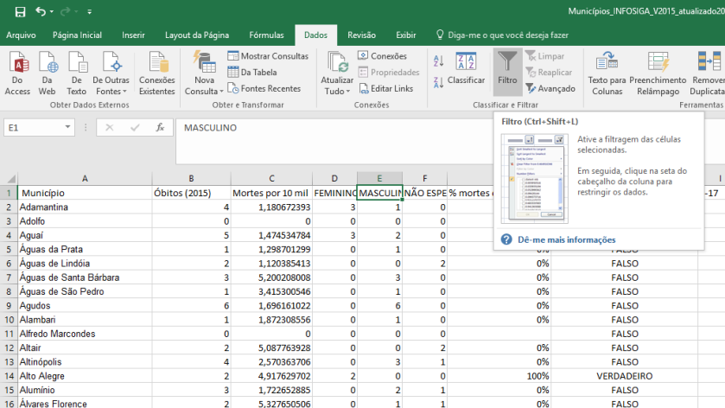

Slide 63
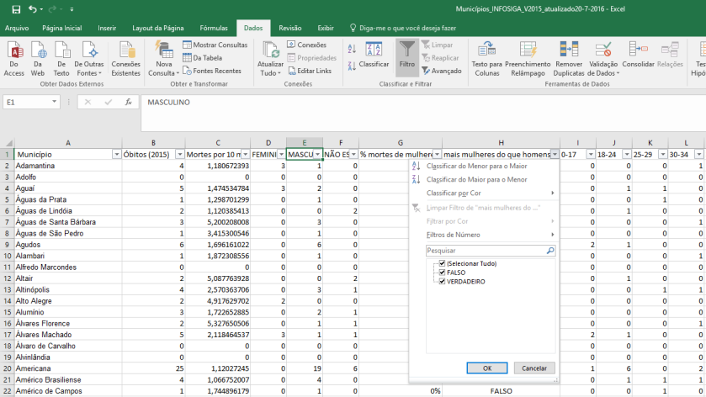
(Selecione Tudo)
FALSO
VERDADEIRO
Aqui você só tem duas opções

Slide 64
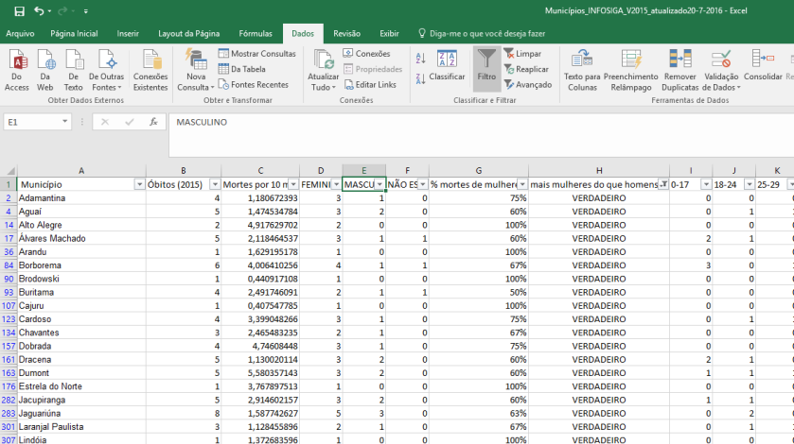
Funil indica que filtrou
Azul e saltos indicam que há células ocultas
36

Slide 65
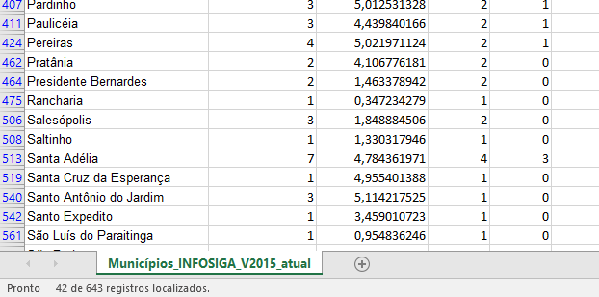
No pé há a indicação de quantos são mostrados
42 de 643 registros localizados.

Slide 66
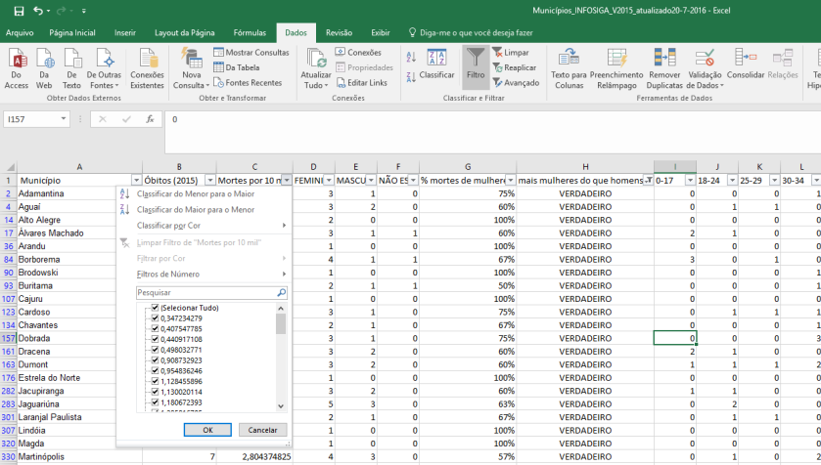
Dessas cidades selecionadas, quantas têm mais de três mortes por 10 mil?

Slide 67
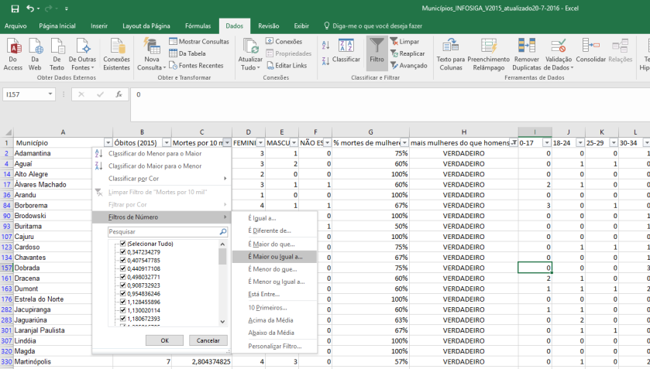

Slide 68
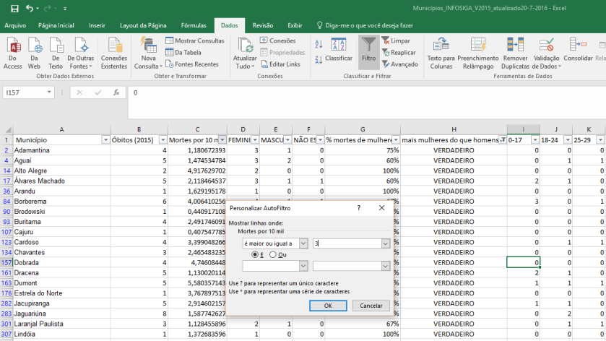

Slide 69
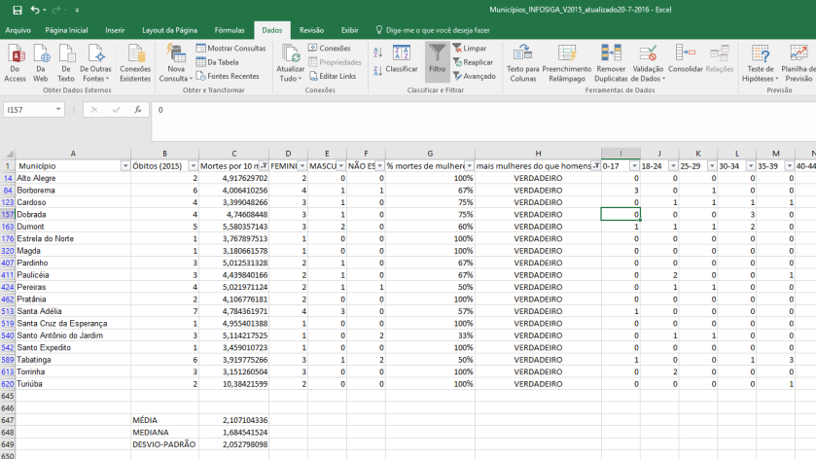

Slide 70
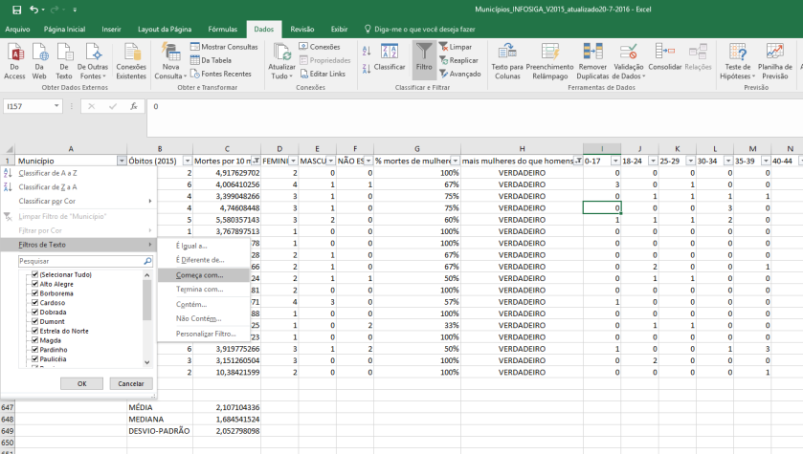
Das cidades com mais mulheres mortas no trânsito e mais de 3 mortes por 10 mil, quantas começam com P?

Slide 71
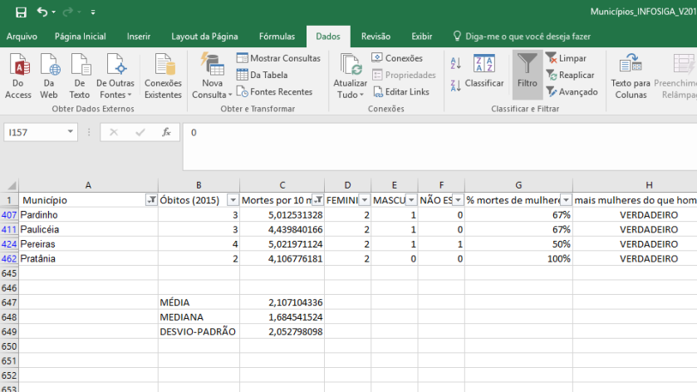

Slide 72
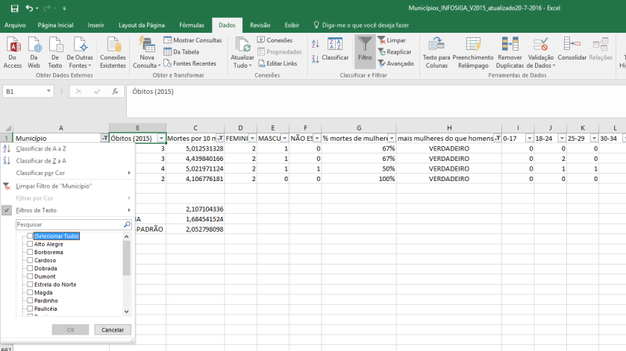
Vá a cada filtro e clique em “Selecionar Tudo” para voltar a mostrar toda a planilha

Slide 73
Tabela Dinâmica
Serve para resumir os dados a partir de critérios definidos por você.
Como tem muitas possibilidades, vou mostrar apenas duas, muito rapidamente.
Qual a média de mortes por acidente por região?

Slide 74
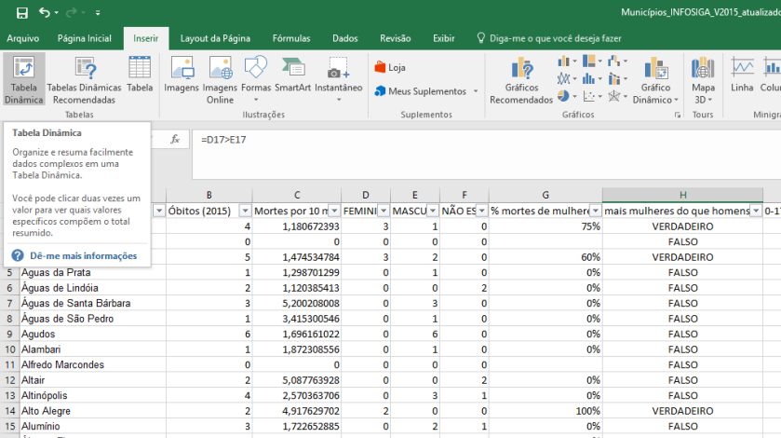
Agora é na aba “Inserir”
Inserir
Tabela Dinâmica
Tabela
Dinâmica

Slide 75
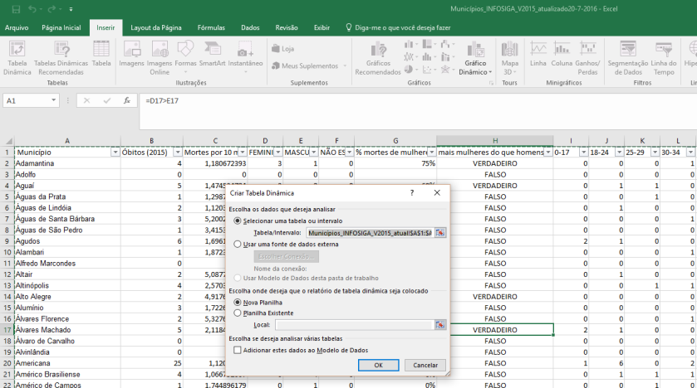
“formiguinhas”

Slide 76
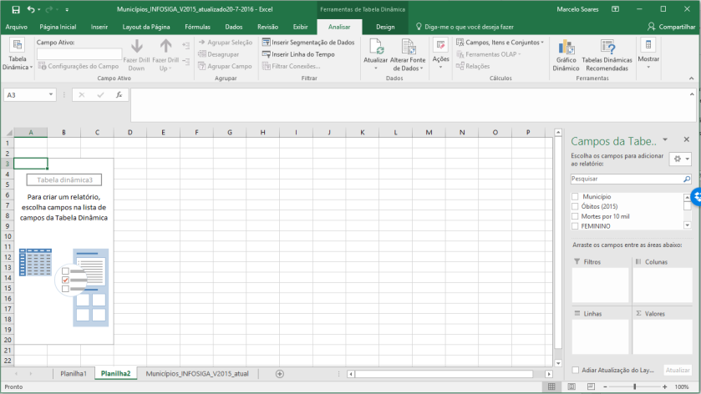
Filtros
Colunas
Município
Óbitos (2015)
Mortes por 10 mil
FEMININO
Lista das colunas
Toda a mágica acontece neste quadro
Linhas
Valores

Slide 77
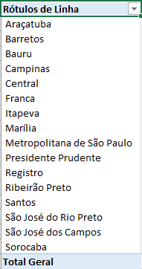
Como ele resumiu
O que eu quero que as linhas mostrem
Região Adm.

Slide 78
Como ele mostra
Primeira coisa que eu quero resumir
Soma de Óbit...

Slide 79
Resumi mais um fator
Soma de Pop...

Slide 80
Mas isto não se soma; quero a média
Posso usar mais um?
Soma de Mort...

Slide 81
Configurar...
Configuração do Campo de Valor...

Slide 82
Média
Escolher...

Slide 83
Eis a taxa média nos municípios da região

Slide 84
=(B4/C4)*10000
Será que a taxa da região é igual?

Slide 85
Taxa do Estado
1.409771356

Slide 86
Também se pode classificar por aqui

Slide 87
Ranking das regiões, por morte no trânsito

Slide 88
Vamos inserir um gráfico?

Slide 90
E agora?
Você pode apresentar esses dados de diversas maneiras:
Pode elaborar um relatório
Pode mencionar verbalmente
Pode imprimir para debater em reuniões
Minha solução favorita: infográfico interativo https://is.gd/YVsAnD

Slide 91
Para ler mais a respeito

